Slide 1





Niveau
2
Français
Période 1
Semaine 5 - Séance 2 : Révision

Slide 2


Pour l’enseignant
Ce support est optimisé pour un visionnage en mode diaporama sur un écran d’ordinateur.

Slide 3
Pour l’enseignant
Orientations générales

Slide 4




Pour l’enseignant
Conventions pour l’usage des supports
Pages réservées à l’enseignant
Explications et consignes à dire aux élèves
Audio enregistré (déclenchement automatique)

Slide 5








Pour l’enseignant
Pictogrammes pour la gestion de la leçon.
Modelage.
Les élèves écoutent.
Questions directes.
L’enseignant désigne des élèves.
Dites-le en arabe.
Les élèves disent le mot en arabe.
Répétition chorale.
Toute la classe participe.
Lecture silencieuse.
Passage au tableau.
Un élève réalise la tâche.
Pratique autonome.
L’enseignant circule entre les rangs.
Observation.
Les élèves observent.

Slide 6



Pour l’enseignant
Matériel technique
PC + PPT
Pointeur
Projection ajustée
Matériel didactique
Ardoise

Slide 7


Pour l’enseignant
Exemples de projections bien ajustées

Slide 8
Pour l’enseignant
Organisation pédagogique

Slide 9
Pour l’enseignant
Organisation pédagogique
L'enseignement du français en 2ème année a pour objectif d'amener les élèves au palier 4 en lecture pour être capables de lire des mots avec des graphèmes complexes, ainsi qu'au niveau A1 à l’oral et à l’écrit, en compréhension et en production.
L’année scolaire est structurée en 5 périodes de 6 semaines. Les 5 premières semaines de chaque période sont dédiées à l’étude d’un thème, tandis que la sixième semaine est consacrée au rebrassage et à l’évaluation des compétences acquises.
La première période est réservée au rebrassage des apprentissages des années précédentes, selon une approche spiralaire, afin de consolider les bases requises pour les périodes suivantes.
Lors de cette première période, chaque séance suit une organisation commune autour de quatre activités clés : vocabulaire, outils de langue, lecture et écriture.
Période 1 : Rebrassage spiralaire
Période 2 : Ma classe
Période 3 : Ma famille et ma maison
Période 4 : Mon corps et mon alimentation
Période 5 : Ma journée

Slide 10
Programme de la semaine

Slide 11

Pour l’enseignant
Organisation de la semaine 5
Séance 1
Séance 4
Révision du vocabulaire de la période 1
Révision des activités de l’écriture de la période 1
Séance 2
Séance 5
Révision des actes de paroles de la période 1
Révision des actes de paroles de la période 1
Séance 3
Séance 6
Révision des activités de lecture de la période 1
Révision des activités de lecture de la période 1

Slide 12
Pour l’enseignant
Révision de la période 1
Séance 1: Vocabulaire
Séance 2: Actes de parole
Séance 3: Activités de lecture
Séance 4: Activités d’écriture
Séance 5: Actes de parole
Séance 6: Activités de lecture

Slide 13


Pour l’enseignant
Objectifs de l’activité
Réviser les actes de parole de la période 1.
S’approprier les actes de parole et les outils de langue de la période 1.

Slide 14

Bonjour les enfants. Nous allons faire une révision des mots que nous avons appris.

Slide 15

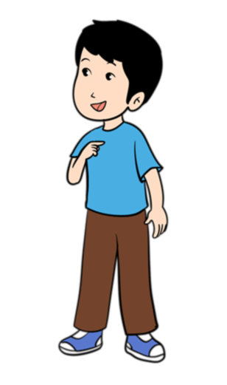
Le garçon dit « Je m’appelle Imad ».
Je m’appelle Imad.

Slide 16
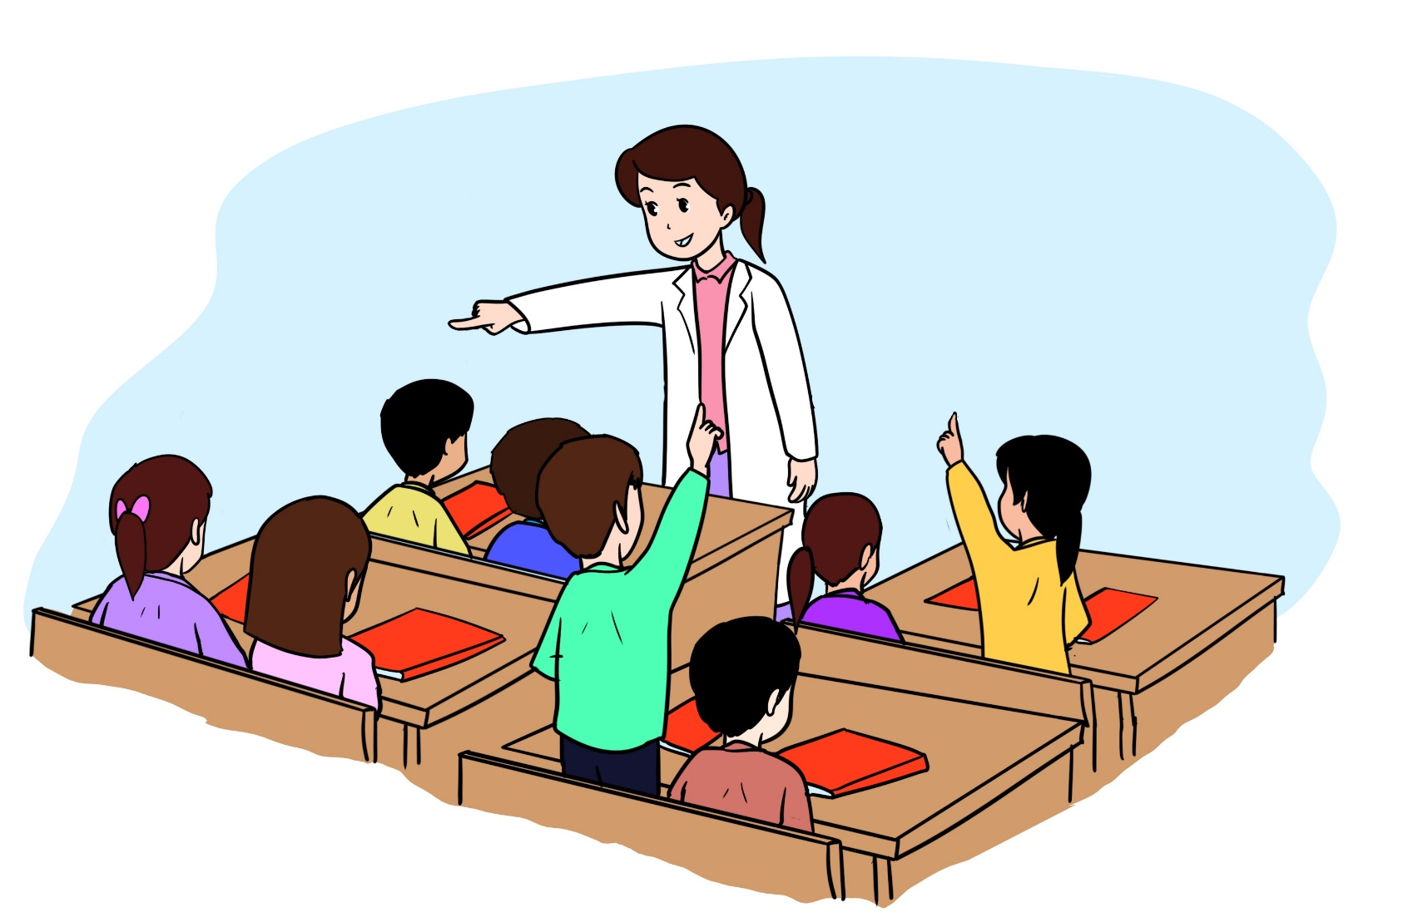
Je vais vous poser des questions.
Comment tu t’appelles ?
Comment tu t’appelles ?

Slide 17



Nous avons vu le verbe avoir au présent : J’ai - Tu as.
Verbe avoir au présent
J’ ai
Tu as

Slide 18

Le garçon dit « J’ai huit ans ».
J’ai huit ans.

Slide 19
Je vais vous poser des questions.
Tu as quel âge ? Dis-moi ton véritable âge (7 ans ou 8 ans ou 9 ans … ).
Tu as quel âge ?

Slide 20


Nous avons déjà vu le verbe être au présent : Je suis - Tu es.
Verbe être au présent
Je suis
Tu es

Slide 21



La fille dit « Je suis en deuxième année ».
Je suis en deuxième année

Slide 22
La fille dit « tu es en deuxième année ».
Tu es en deuxième année

Slide 23
Nous avons vu : Moi - toi.
Répétez en faisant le geste.
moi
toi

Slide 24
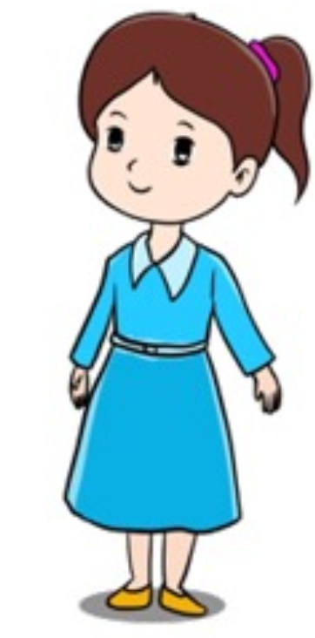
Le garçon dit: « Moi, je suis en deuxième année»
Moi, je suis en deuxième année.

Slide 25

La fille dit : « Toi, tu es en deuxième année.»
Toi, tu es en deuxième année.
Toi, tu es en deuxième année.

Slide 26
Je vais vous poser des questions.
Tu es en quelle classe ?
Tu es en quelle classe ?

Slide 27
Nous avons vu : Ma maitresse /Mon maitre – Ta maitresse /Ton maître.
Répétez en faisant le geste.
ma maitresse
mon maître
ta maitresse
ton maître

Slide 28
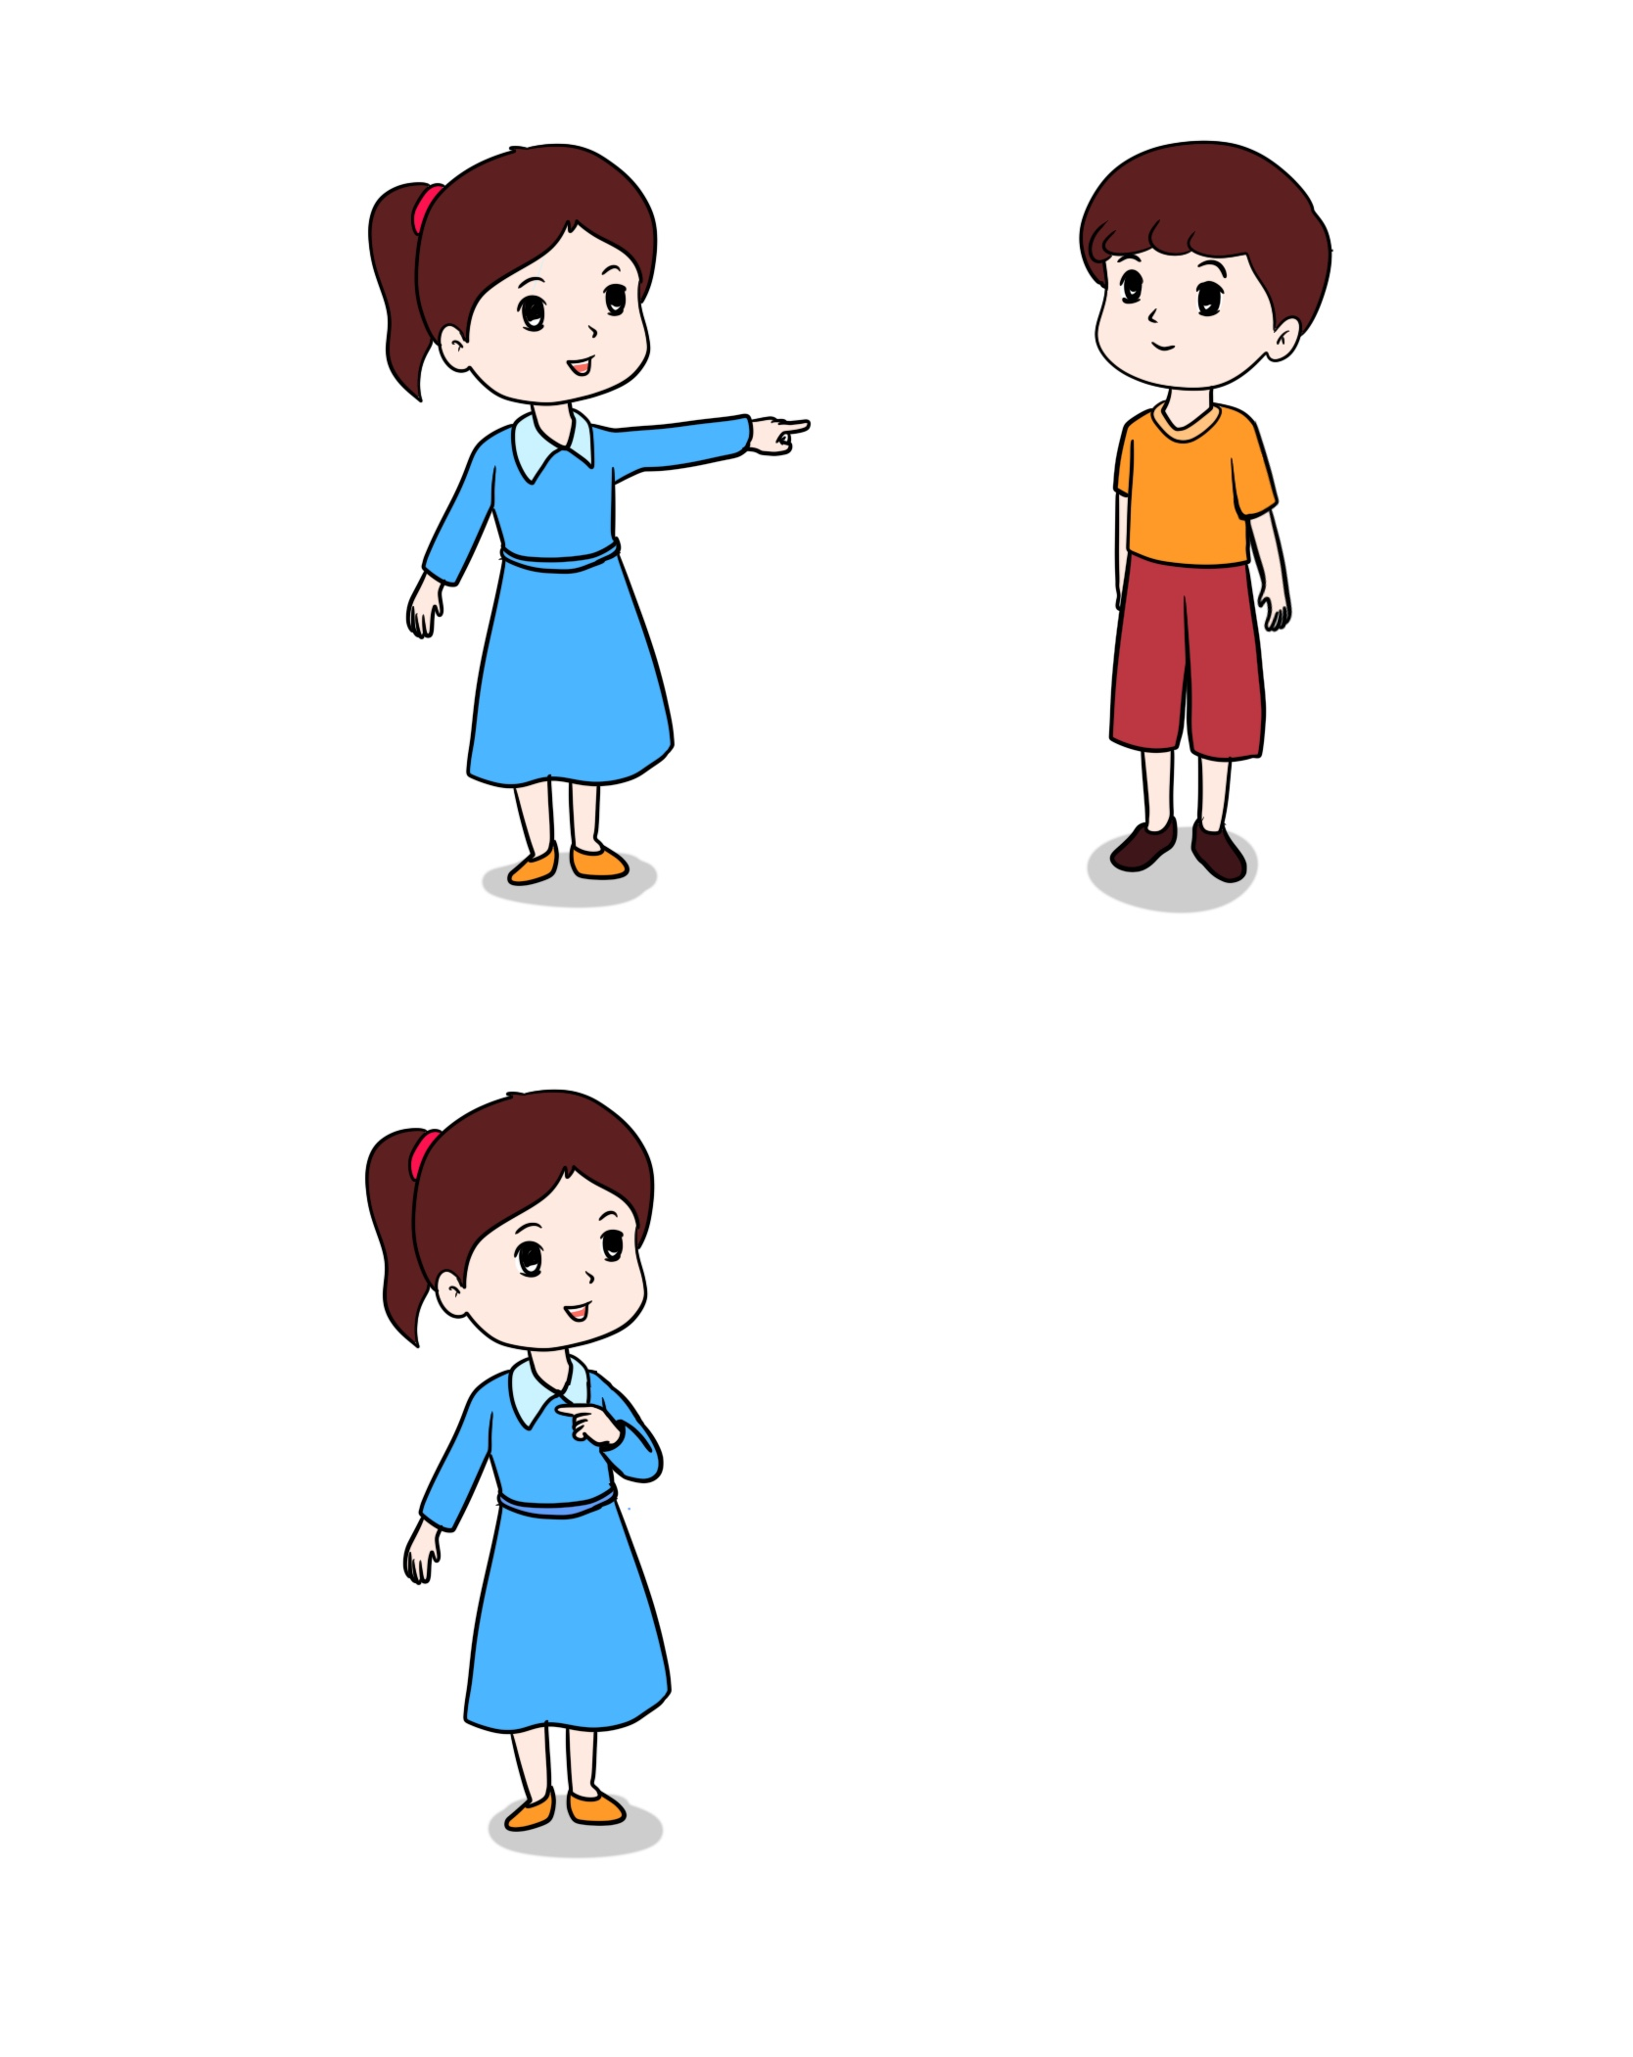
La fille dit : « Qui est ton ami ? »
Le garçon répond : « Mon ami, c’est Karim ».
Qui est ton ami ?
Mon ami, c’est Karim.

Slide 29
Je vais vous poser des questions.
Qui est ton ami ? Montre-le-moi et dis son prénom.
Qui est ton ami ?

Slide 30

Nous avons vu : Oui j’ai / Non je n’ai pas .
Répétez.
Oui, j’ai
Non, je n’ai pas

Slide 31

La fille dit : « Est-ce que tu as une gomme ? »
Le garçon répond : « Oui, j’ai une gomme ».
Est-ce que tu as une gomme ?
Oui, j’ai une gomme.

Slide 32
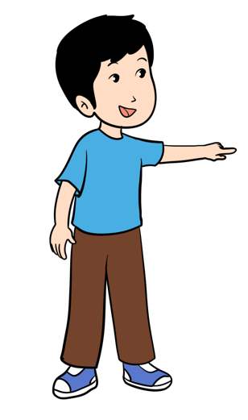
Le garçon dit : « Est-ce que tu as une gomme ? »
La fille répond : « Non, je n’ai pas de gomme ».
Non, je n’ai pas de gomme.
Est-ce que tu as une gomme ?

Slide 33
Je vais vous poser des questions.
Est-ce que tu as une gomme ? Après ta réponse, montre-la-moi.
Est-ce que tu as une gomme ?
Montre-la-moi.

Slide 34
Nous avons vu : C’est / Ce n’est pas.
Répétez.
C’est
Ce n’est pas

Slide 35
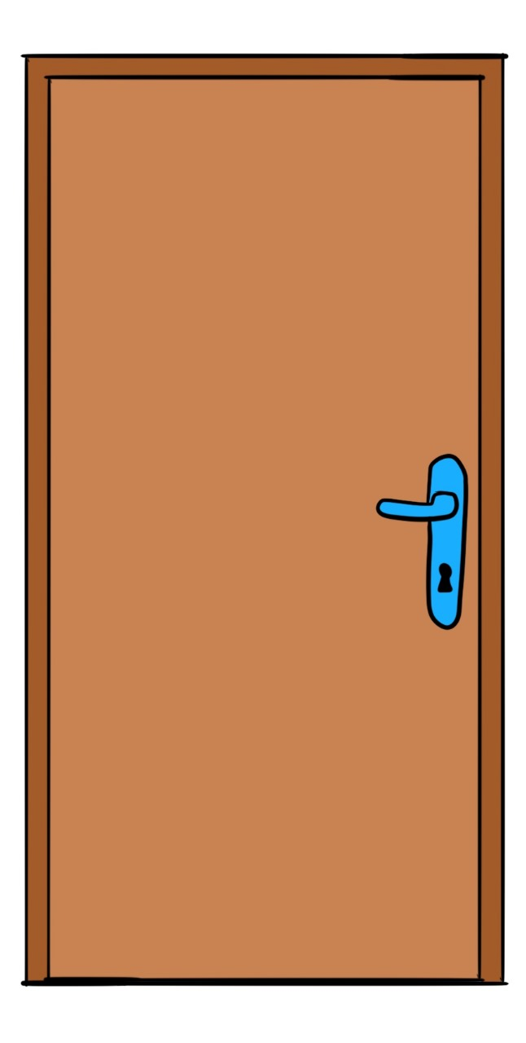
Le garçon dit « C’est une porte.».
C’est une porte.

Slide 36

Je vais vous montrer des objets et poser la question.
Qu’est-ce que c’est ?
Qu’est-ce que c’est ?

Slide 37
Le garçon dit : « Est-ce que c’est une fenêtre? »
La fille répond : « Non, ce n’est pas une fenêtre. ».
Non, ce n’est pas une fenêtre.
Est-ce que
c’est une fenêtre ?

Slide 38
Je vais vous montrer des choses et poser des questions.
Est-ce que c’est une fenêtre ? Qui veut répondre avec une phrase ?
Est-ce que c’est une fenêtre ?

Slide 39
Nous avons vu : Oui j’ai / Non je n’ai pas .
Répétez.
Oui, j’ai
Non, je n’ai pas

Slide 40

La fille dit : « Est-ce que tu as un crayon ? »
Le garçon répond : « Oui, j’ai un crayon. ».
Est-ce que tu as un crayon ?
Oui, j’ai un crayon.

Slide 41
Le garçon dit : « Est-ce que tu as un crayon ? »
La fille répond : « Non, je n’ai pas de crayon. ».
Non, je n’ai pas de crayon.
Est-ce que tu as un crayon ?

Slide 42
Je vais vous poser des questions.
Est-ce que tu as un crayon ? Après ta réponse, montre-le-moi.
Est-ce que tu as un crayon ?
Montre-le-moi.

Slide 43






Nous avons déjà vu ces mots. Répétons ensemble.
une trousse
un crayon
un stylo
une règle
une gomme
des crayons
de couleurs
des ciseaux

Slide 44
Qui veut passer au tableau pour dire les mots ?

Slide 45
A retenir ! Dans … , il y a … .
Répétez.
dans …
il y a …

Slide 46


Le garçon dit « Dans ma trousse, il y a une règle.».
Dans ma trousse,
il y a une règle.

Slide 47
Je vais vous poser des questions.
Il y a quoi dans ta trousse ? Ouvre ta trousse, et dis-moi ce que tu as dedans.
Il y a quoi dans ta trousse ?

Slide 48

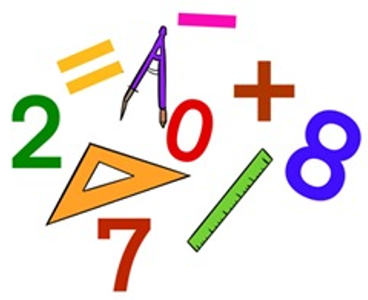
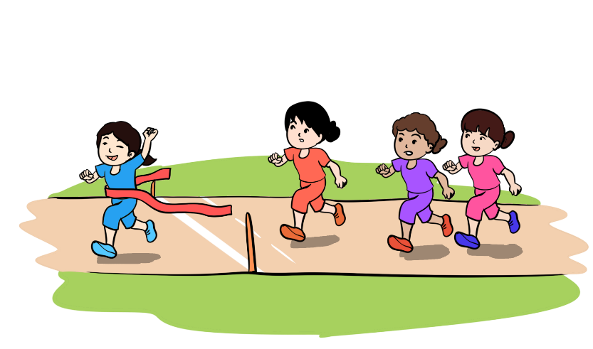
Nous avons déjà vu ces mots. Répétez après moi.
l’arabe
le français
les mathématiques
le sport

Slide 49
Qui veut passer au tableau pour dire les mots ?

Slide 50

Nous avons déjà vu les jours de la semaine. Répétez après moi.

Slide 51
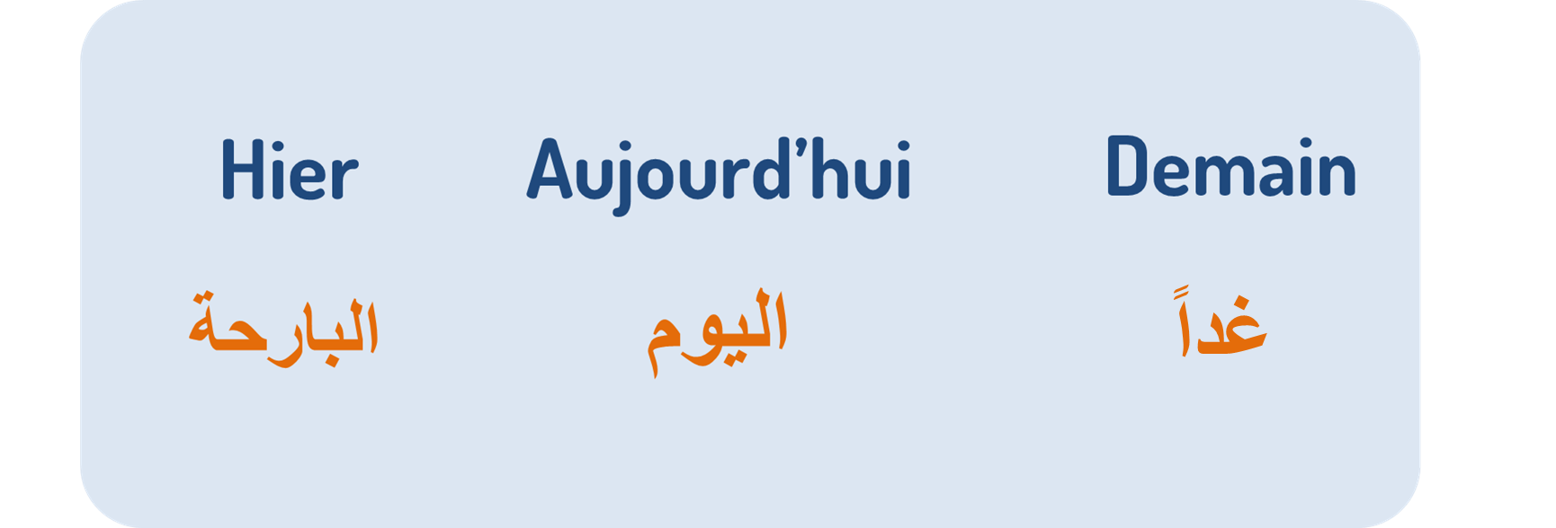
Nous avons vu : Hier / Aujourd’hui / Demain.
Répétez.

Slide 52
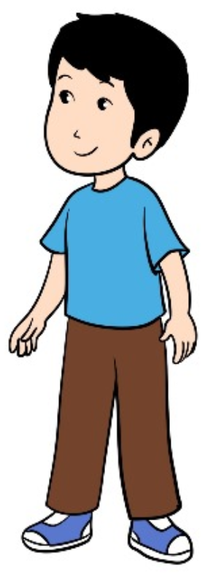

Le garçon dit « Aujourd’hui, c’est lundi.».
Aujourd’hui, C’est lundi.

Slide 53
C’est quel jour, aujourd’hui ?
Qui veut répondre avec une phrase ?
C’est quel jour, aujourd’hui ?

Slide 54
Le garçon dit « Aujourd’hui, j’ai français.».
Aujourd’hui, j’ai français.

Slide 55
Tu as quelle matière aujourd’hui ?
Qui veut répondre avec une phrase ?
Tu as quelle matière aujourd’hui ?

Slide 56
Le garçon dit « Demain, c’est mardi.».
Demain, C’est mardi.

Slide 57
C’est quel jour, demain ?
Qui veut répondre avec une phrase ?
C’est quel jour, demain ?

Slide 58
Le garçon dit « demain, j’ai arabe.».
Demain, j’ai arabe.

Slide 59
Tu as quelle matière demain ?
Qui veut répondre avec une phrase ?
Tu as quelle matière demain ?

Slide 60
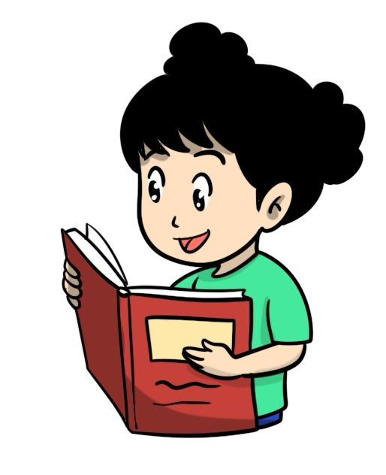

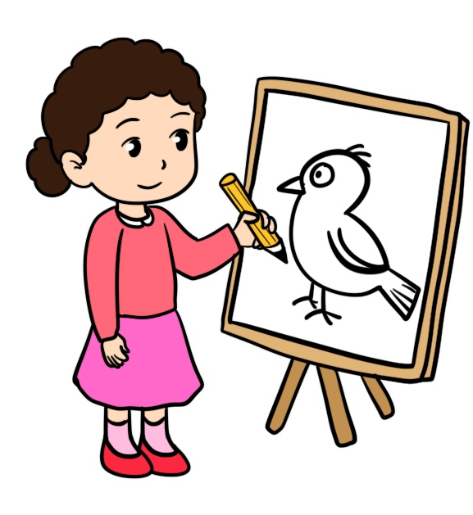
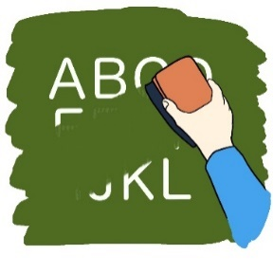
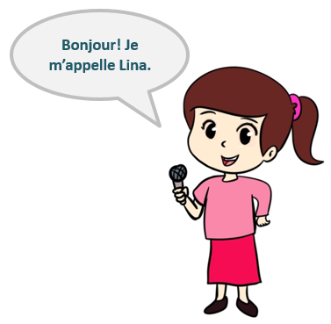
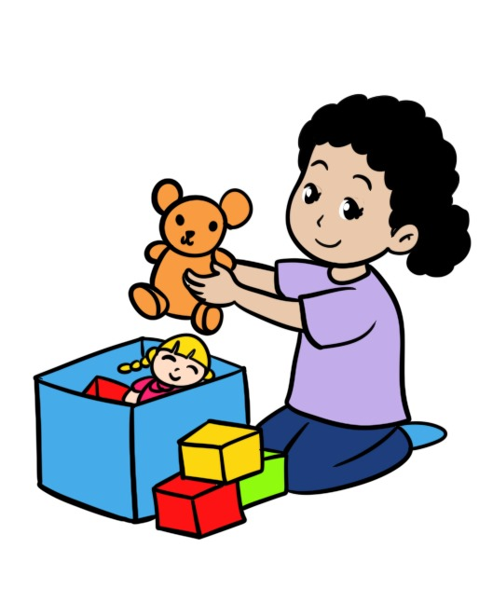
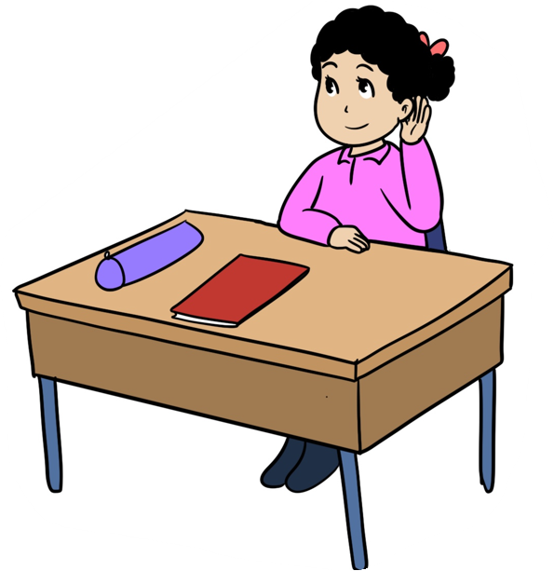
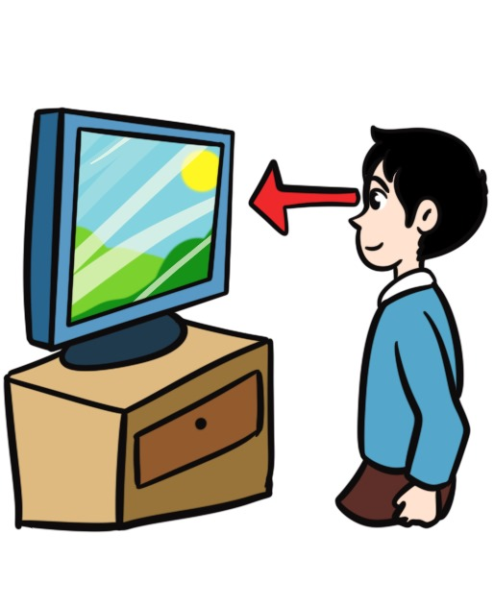
Nous avons vu ces mots. Répétons ensemble.
lire
écrire
dessiner
effacer
parler
écouter
regarder
jouer

Slide 61
Qui veut passer au tableau pour dire les mots ?

Slide 62
Nous avons vu : Oui, je fais / Non je ne fais pas .
Répétez.
Oui, je fais
Non, je ne fais pas

Slide 63
Le garçon dit « En classe, je lis et j’écris .».
En classe, je lis et j’écris .

Slide 64
Tu fais quoi en classe ?
Qui veut répondre avec une phrase ?
Tu fais quoi en classe ?

Slide 65
La fille dit : « Est-ce que tu fais des dessins en classe ? »
Le garçon répond : « Oui, je fais des dessins. ».
Est-ce que tu fais des dessins en classe ?
Oui, je fais des dessins.

Slide 66
Est-ce que tu fais des dessins en classe ?
Qui veut répondre avec une phrase ?
Est-ce que tu fais des dessins en classe ?

Slide 67
La fille dit : « Est-ce que tu fais du sport en classe ? »
Le garçon répond : « Non, je ne fais pas du sport en classe. ».
Non, je ne fais pas du sport en classe.
Est-ce que tu fais du sport en classe ?

Slide 68
Est-ce que tu fais du sport en classe ?
Qui veut répondre avec une phrase ?
Est-ce que tu fais du sport en classe ?

Slide 69


C’est le moment de l’étoile.
Le gagnant de l’étoile est : [nom de l’élève]
Moment de l’étoile

Slide 70


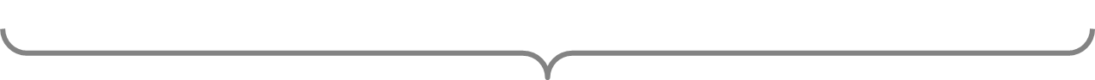

Qui peut me dire pourquoi [prénom] a obtenu l’étoile ?

Slide 71
Au revoir !

